Slide 1

PRODUCT LAUNCH · 2026
智流 OS
AgentFlow OS
不是更大的模型，是能真正动手的运行时
连接大模型与现实业务的自主智能体协作引擎
产品研发团队 · 2026 战略发布
01 / 07
Notes:
开场（20 秒）
• 只说一句话：智流 OS 不是更大的模型，是能真正动手的运行时。
• 不要在这页讲架构，留到后面。
• 停顿点：说完"能真正动手的运行时"停两秒再翻页。

Slide 2
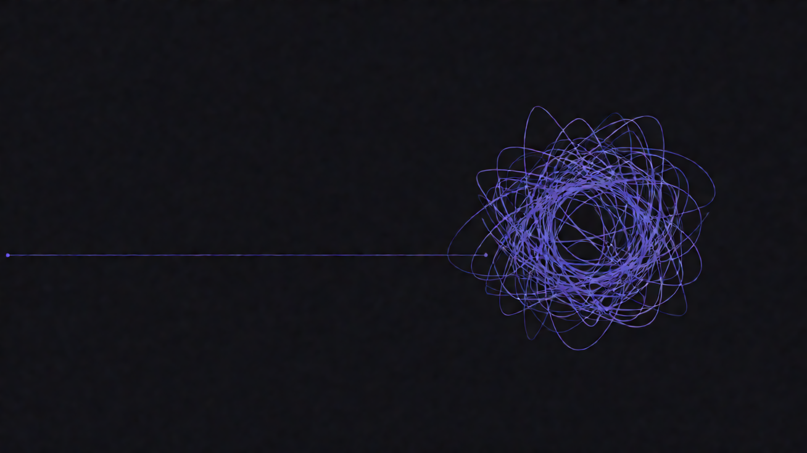
THE TENSION · 02
流程跑通了 97%
剩下 3% 吃掉全部人力
凌晨两点，第三次跑批失败。日志里没有报错，
只有一个没人预料到的字段格式。
41%
6.2h
3.4x
自动化项目最终被放弃
工程师每周花在修流程上的时间
分支数每翻一倍，维护成本的增幅
02 / 07
Notes:
抛出张力（40 秒）
• 这一页的目的是让听众点头，不是让他们记数字。
• 念那个场景时要具体："凌晨两点，第三次跑批失败" —— 说慢一点。
• 三个数字只讲一个就够，推荐讲 3.4x（分支翻倍维护成本的增幅），最能引出后面的解法。
• 不要解释数字来源，被追问时再说"试点统计，稍后有口径页"。

Slide 3

POSITIONING · 03
它替代的不是软件，
是那通凌晨两点的电话
智流 OS 接手的是最后那 3%：没见过的分支、没人写过的异常处理、
以及所有「按理说不该出错但就是出了」的时刻。
03 / 07
Notes:
定位主张（30 秒）
• 这是全场唯一需要背下来的一页，建议逐字说。
• "它替代的不是软件，是那通凌晨两点的电话" —— 这句如果现场有笑声，等一下再继续。
• 下面两行小字不要念，留给听众自己看。

Slide 4

CAPABILITY ONE · 04
0
失败不用等人来
人工介入次数
任务失败时，它先自己诊断；
能降级就降级，实在不行才交回给人。
你拿到的不是报错堆栈，
是已经处理完的结果。
[exec] 步骤 2 失败 · 字段格式不匹配
[heal] 切换容错解析 · 降级继续
[done] 4/4 完成 · 人工介入 0 次
04 / 07
Notes:
能力一：自愈（60 秒，建议现场演示）
• 右侧终端是静态示意，如果有条件就现场跑一遍真实任务，效果远好于念稿。
• 演示时重点指向 [heal] 那一行：这是传统自动化做不到的一步。
• 关键话术："它不是报错，它是处理完了告诉你"。
• 被问"降级会不会掩盖问题"：会记录，审计页可查，降级只是不停下来等人工。

Slide 5

CAPABILITY TWO · 05
6
你现有的工具照旧用
类接入方式
不用为了上智能体先做一轮系统改造。
它学会用你的工具，而不是让你换工具。
统一语义总线 · 一次接入，所有智能体共享
命令行 CLI
内部 REST API
本地文件与表格
MCP 服务
数据库与仓库
浏览器与桌面
05 / 07
Notes:
能力二：接入（45 秒）
• 核心是消除抵触：听众最怕"又要上一套新系统"。
• 明确说：不用改造现有系统，命令行、API、表格、MCP 直接接。
• 右侧六个方块可以快速扫过，不用逐个念。
• 被问"支持哪些 MCP"：当前已覆盖 100+ 常用工具，具体清单在文档里。

Slide 6

BEFORE & AFTER · 06
-89%
BEFORE
出问题 → 等人修
异常分支靠人补，下次换个样子照样卡住。
AFTER
人工介入次数 / 千任务
38 · 传统自动化基线
出问题 → 自己处理完
24
15
9
4
同一类异常第二次出现时已经会自己绕开。
Q1
Q2
Q3
Q4
数据口径：12 家试点企业，2026 Q1–Q4，按每千个自动化任务统计
06 / 07
Notes:
效果对照（45 秒）
• 先讲左右两张卡片的差别：一个等人修，一个自己处理完。
• 再指柱状图的下降趋势，重点不是 Q4 的 4，而是"逐季在降"这个方向。
• 必须念底部口径：12 家试点企业，2026 Q1–Q4，按每千个自动化任务统计。
• 不要把这页讲成技术细节，讲完就走。

Slide 7

NEXT STEP · 07
挑一个你最不想再手工做的流程
交给它跑两周
不需要先改造系统，不需要先写规范文档。
接进来，给它权限边界，然后看它怎么收尾。
申请试点接入
智流 OS · AgentFlow OS — 2026 战略发布
07 / 07
Notes:
收尾与行动（30 秒）
• 唯一行动：申请试点接入。不要并列多个联系方式或多个 CTA。
• "挑一个你最不想再手工做的流程，交给它跑两周" —— 这句降低门槛，务必说出来。
• 留 2 秒给按钮，然后停下来等提问，不要自己继续讲。

